Slide 1
Univariační analýza
Notes:
Úvod: Prezenční listina. K testu (pochválit), zda se jim podařilo instalovat SPSS.
Zeptat se:
Kolik lidí vystudovalo kurz na kvantitativní metody?
Kolik analyzovalo kvantitativní data v nějakém úkolu?
Kolik v diplomce?
Kolik lidí pracovalo v SPSS?
Dnes trochu teorie, je třeba zasadit to, co bude dělat v průběhu semestru do širšího rámce, tím bude právě kvantitativní výzkum a analýza kvantitativních dat. Proto dnes se seznámíme se základními koncepty KV a jeho logikou.
Příště již praxe a navázat na úkoly, které upřesníme a data set, který nahrajeme do ISu.

Slide 2
Plán pro dnešek:
Otevřete si soubor .sav „univariace“ ve studijních materiálech
Postupně si budeme představovat a provádět základní univariaci
Dávejte o sobě vědět, pokud budete potřebovat pomoc
Notes:
Studenti humanitně a společensky orientovaných oborů se statistiky obávají, předpokládám, že někteří mohou k ní pociťovat odpor.
Proto možná bychom si měli na začátek říci, k čemu to vůbec je? Proč bychom měli trávit čas s kvantitativními daty?
Představte si, že pracujete v reklamní agentuře a nadřízený po Vás chce, ať vyberete média, jejichž prostřednictvím oslovíte cílovou skupinu novou řadu oblečení pro těhotné ženy?
Co potřebujete udělat?
Nebo děláte pro neziskovku a tápete v tom, kde umístit billboardová sdělení, která mají přesvědčit příjemce o prospěšnosti třídění odpadů?
Co potřebujete udělat?
Představte si, že děláte pro netflix a musíte se rozhodnout, zda má smysl vyložit prachy na další sérií záklinače?
Co potřebujete udělat?
Zajímá Vás, zda portál Forum 24 není náhodou předpojatý vůči premiérovi?
Zajímá Vás, zda byl zpravodajská příspěvek o diskuzi nad daňovou reformou vyvážený?
V každém případě potřebujete data a potřebujete je umět vyhodnotit.

Slide 3
Čištění
Ideálně ještě před analýzou (nebo deskripcí) – využívá ale stejné nástroje
Proč?
  Data mohou mít celou řadu chyb – překlepy, špatné kódování, invalid data ze strany respondenta…
V základu nejčastěji
  Minimum a Maximum (kontrola „outlierů“)
  Zjištění základních četností hodnot proměnné (správnost hodnot, vyplněnost)
    CTRL+F, případně rekódování (v dalších hodinách)

Slide 4
Co nám může číselná univariace ukázat?
Četnosti (absolutní, relativní, kumulativní)
Minimální a maximální hodnoty
Percentily
Střední hodnoty
Míry variability

Slide 5
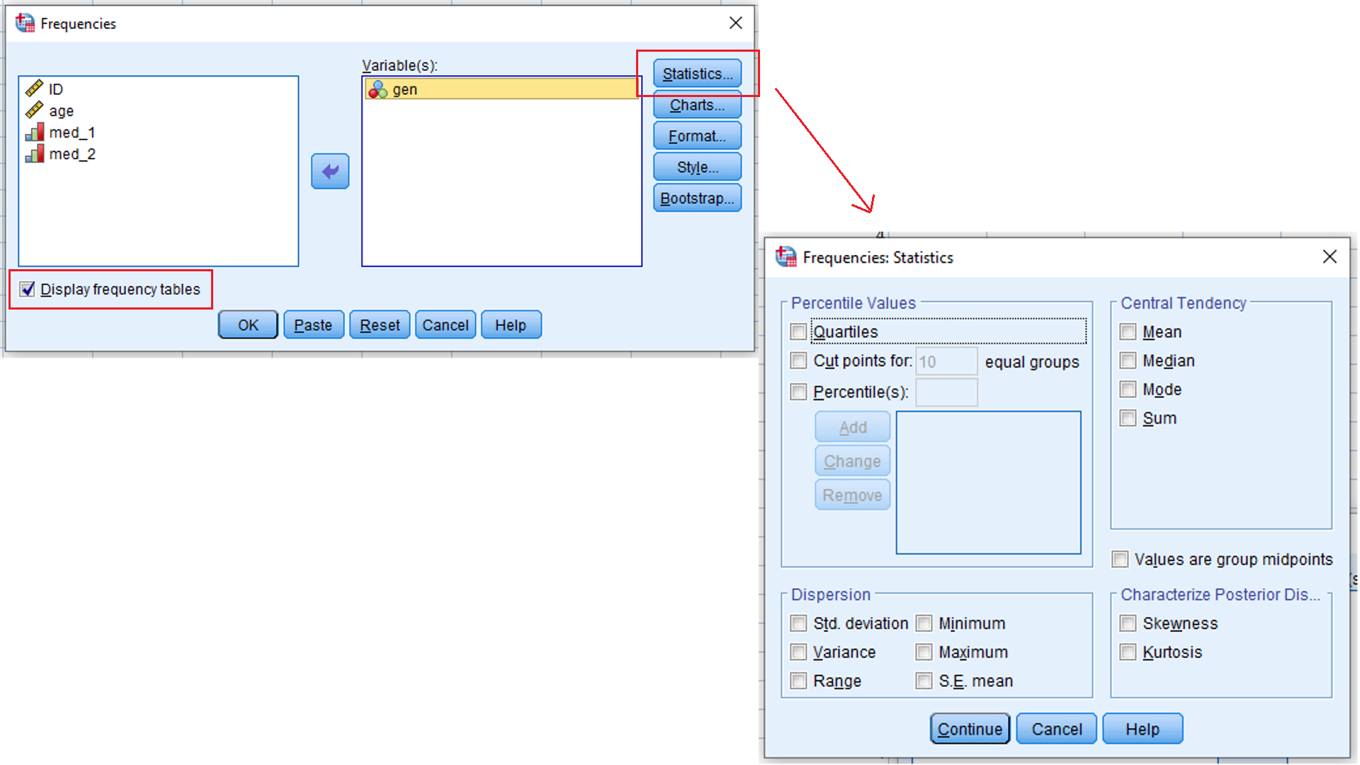
Jak na základní univariaci?
  Analyze – Descriptive Statistics – Frequencies - Statistics

Slide 6
Percentily
Jaké hodnoty nám rozdělují na X% vzorku?
4 stejné díly vzorku – kvartily
  25%, 50%, 75%
10 stejných dílů vzorku – decily
  10%, 20%, 30%...
Různě velké části vzorku, například spodních 17% a vrchních 83% (percentily fungují vzestupně!!)

Slide 7
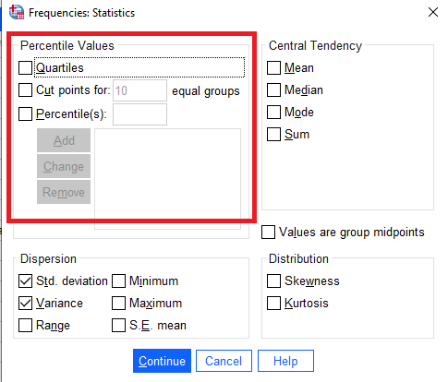

Slide 8
Střední hodnoty
V širším hledisku obsahuje větší množství ukazatelů – my si budeme povídat o 3:
  Modus – nejčastější hodnota
  Medián – hodnota, která výběr rozděluje na 2 početně stejné jednotky
  Průměr – aritmetický průměr

Slide 9
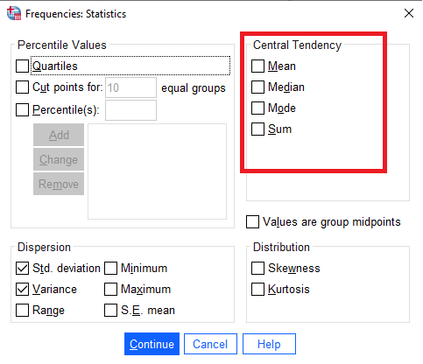

Slide 10
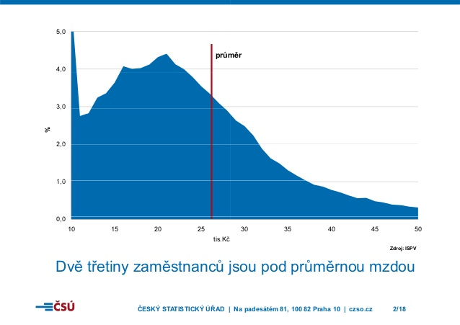
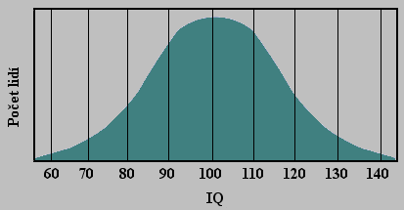
Střední hodnoty – stejné X rozdílné

Slide 11
Míra variability
(minimum, maximum, range…)
Nominální – koncentrace
Ordinální – variační rozpětí, ordinální rozptyl
Obvykle nás zajímají pro průměr (tj. kardinální proměnné)
  Směrodatná odchylka (průměrná odchylka od průměru)
  Rozptyl (mocnina ze směrodatné odchylky)

Slide 12
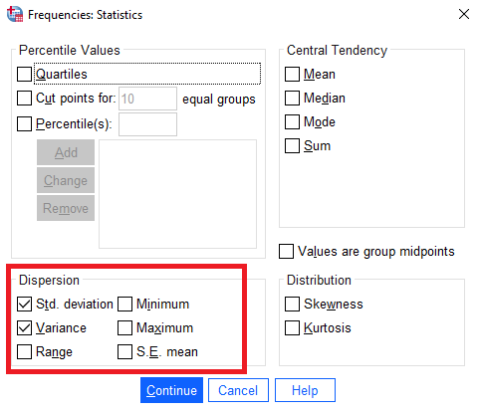

Slide 13
Frekvenční tabulka
Vhodná jen pro kategorizované data
Základní přes Analyze – Desk. Stat. - Frequencies – Display freq. Tables
Pokročilé přes Analyze – Tables – Custom tables

Slide 14
Co ve frekvenční tabulce máme za údaje?
Pozorované N (=počet jednotek pro dané hodnoty)
Procenta – procentuální vyjádření pozorovaného N k celku
  (Pozor! U custom tables pozor na řádková/sloupcová procenta)
Validní procenta – procenta ke všem validním (nechybějícícm) hodnotám
Kumulativní procenta – součet procent této a nižších hodnot

Slide 15
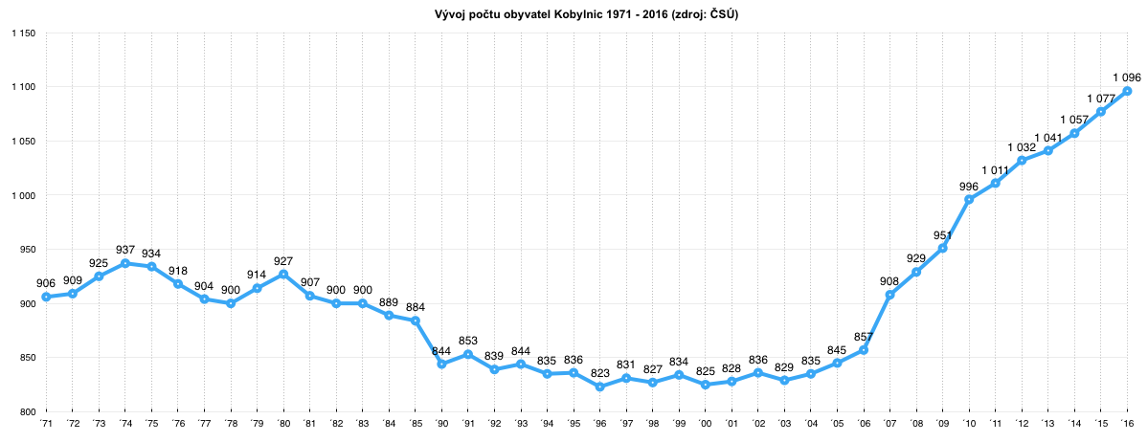
Grafy
Několik základních druhů
  Sloupcový
  Výsečový (koláčový)
  Histogram
  Boxplot (krabicový)
  Spojnicový

Slide 16
Sloupcový
  Vhodný pro srovnání kategorických hodnot
Výsečový (koláčový)
  Vhodný pro %
Histogram
  Vhodný pro kardinální položky s velkou řadou hodnot
Boxplot
  Vhodný pro kardinální položky s informacemi o kvartilech
Spojnicový
  Vhodný pro kardinální položky s malou řadou hodnot

Slide 17
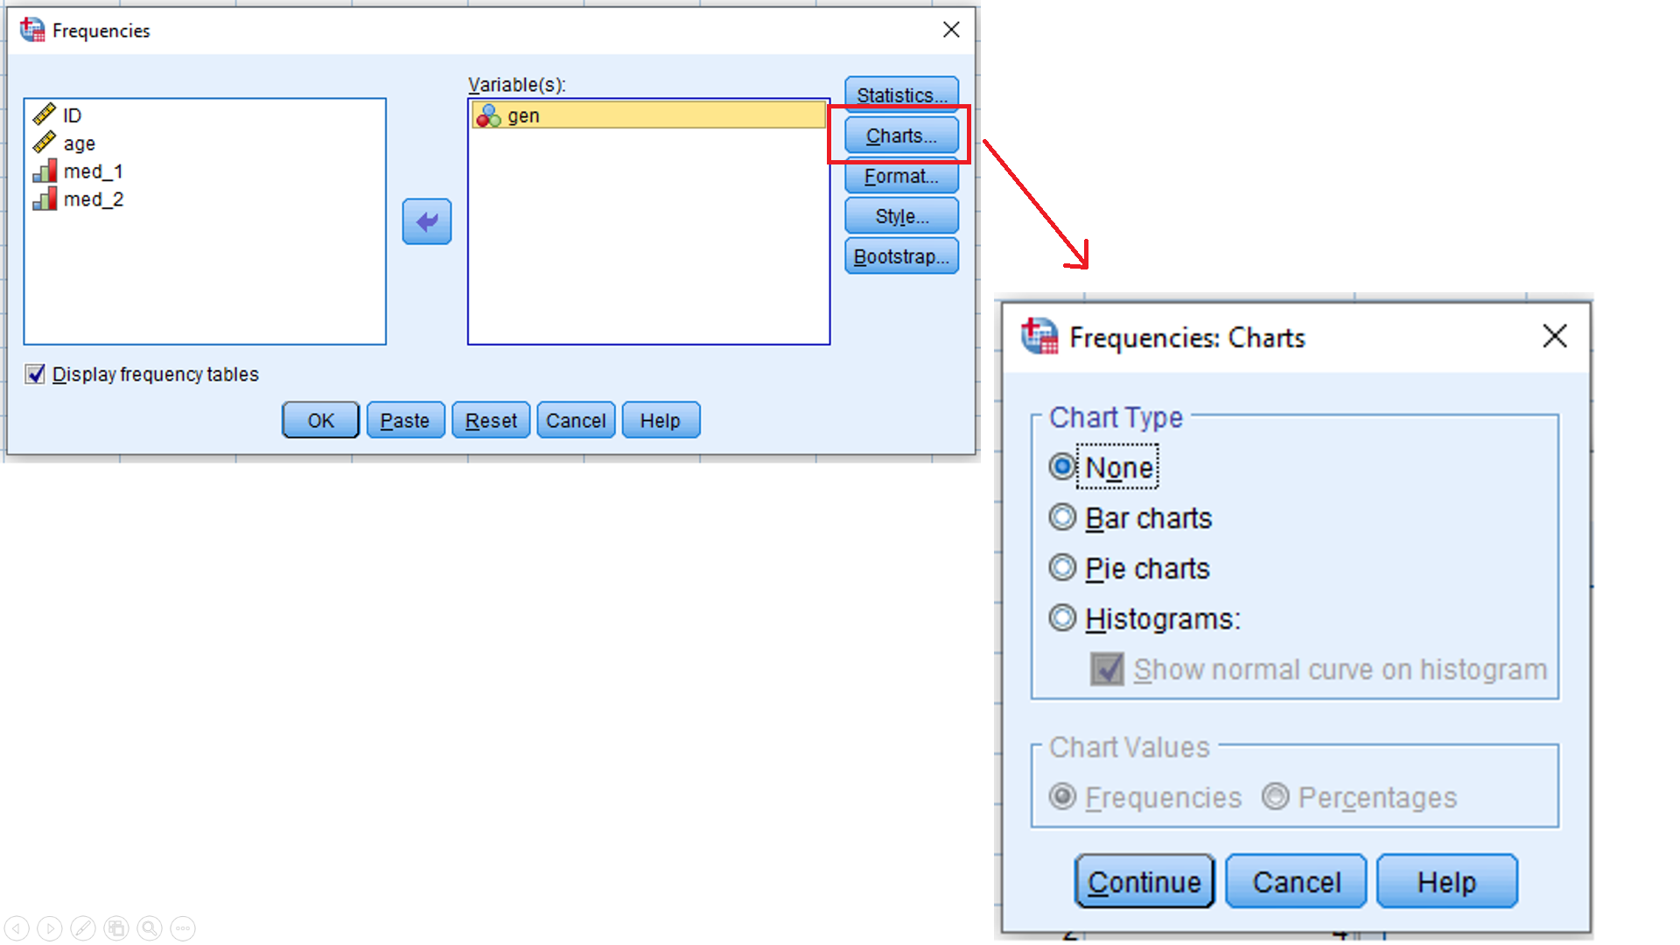
Sloupnicový graf, výsečový graf a histogram
  Analyze – Descriptive Statistics – Frequencies - Charts

Slide 18
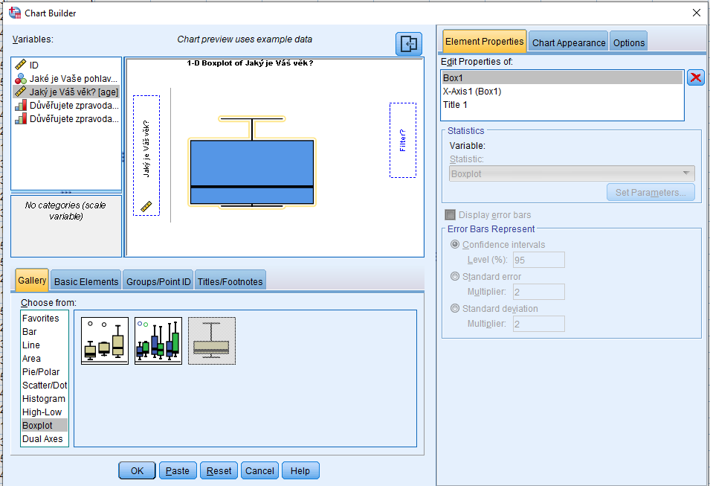
Box plot, spojnicový
  Graphs – Chart Builder (i alternativa k ostatním druhům grafu)
  Analyze – Descriptive Statistics – Explore – Plots – Boxplots

Slide 19
Poznámka
22.10. jsme došli až sem. Normální rozložení a rozdíl mezi deskriptivní a inherenční univariací není součást lekce univariace. Není ani obsahem kurzu, slouží pouze k doplnění. Následující slidy tedy nebudou v úkolu a také nejsou nutné k ukončení kurzu. Zároveň slouží pouze jako pomůcka k prezentaci vyučujícího. Samotné o sobě to nedává smysl. RZ.

Slide 20
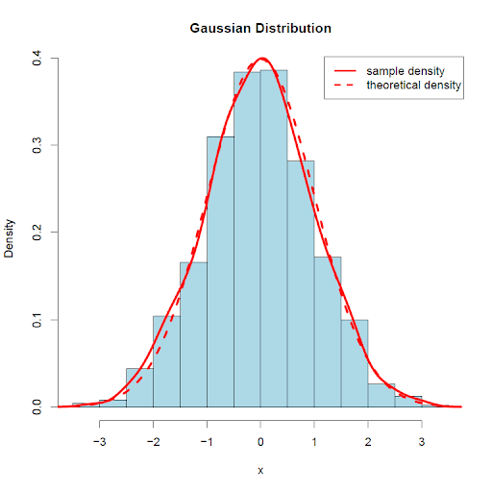
Normální rozdělení
Nebo také „Gaussovo rozdělení“
Modelové rozdělení náhodné veličiny
V populaci poměrně běžné
Rychlý test – šikmost a špičatost
  Šikmost (skewness) – symetrie rozložení; blízká 0, pokud normální rozdělení
  Špičatost (kurtosis) – míra soustředění hodnot kolem středu; blízká 0, pokud normální rozdělení

Slide 21

Okénko do pravděpodobnosti (navíc)
„I cast Fireball!“
„Roll 8d6 for damage“

Slide 22


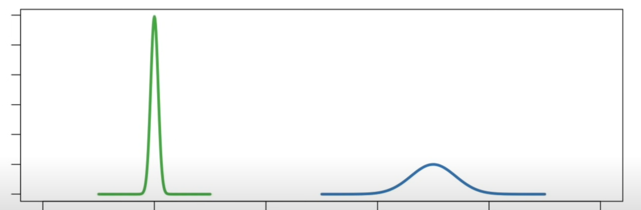

Slide 23
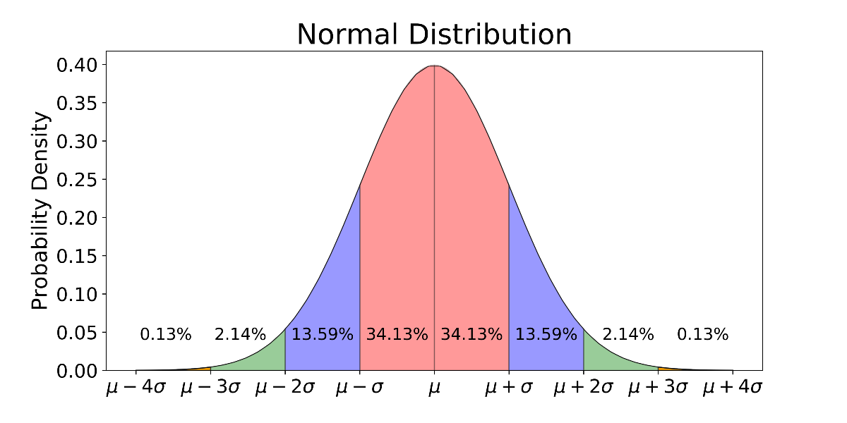
Cca +/- 2 směrodatné odchylky = 95% případů na normálním rozložení
Velké vzorky se chování jako normální rozložení – centrální limitní věta

